Slide 1

Flee and Catch
Nachstellung von Schwarmverhalten mittels Kleinroboter
von Manuel Bothner & Simon Lang

Slide 2

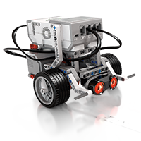

Aufgabenstellung
Abbildung grundlegendes Schwarmverhaltens mittels Lego MINDSTORMS Roboter anhand natürlicher Vorbilder:
Fische
Ameisen
Vögel

Slide 3
Anforderungsdefinitionen
Grundlegende Steuerungsfunktion
Kommunikationssystem
Datenbasiertes autonomes Verhalten
Roboterkinematik
Abbildung von Schwarmverhalten
Synchrone Bewegung
Verfolgende Bewegung
Nutzereinsicht
Szenariokonstellation
Erfassung der Roboterdaten

Slide 4
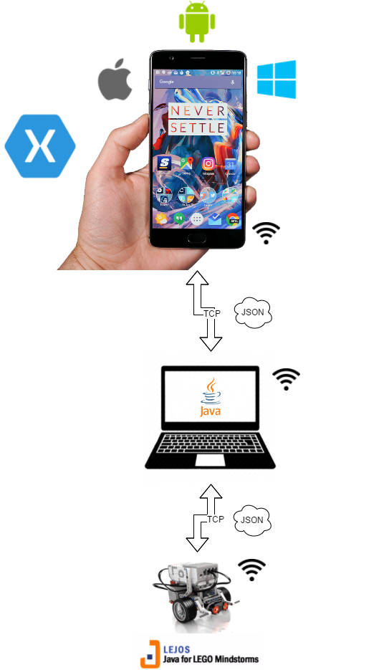
Softwarearchitektur
Mobile Anwendung (App)
Benutzerschnittstelle zur Steuerung und Überwachung
Plattformübergreifende Entwicklung - Xamarin
Strukturierte Implementierung - MVVM
Desktopanwendung (Backend)
Basis des Kommunikationssystems
Management der Geräte & Szenarien
Grafische Benutzerschnittstelle - JavaFX
LEGO Mindstorm EV3 (Roboter)
Realisierung des Schwarms
Grundlegende Steuerungsfunktionen - leJos
Datenbasiertes autonomes Verhalten

Slide 5
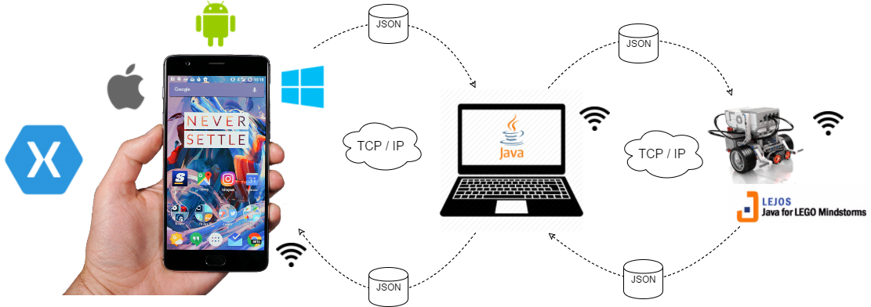
Grundlagen - Kommunikation
Client - Server - Prinzip
Authentifizierung
Datenbasierte Kommunikation - JSON
Definierte Kommandostruktur
Objektdarstellung
Wireless mittels WLAN TCP / IP

Slide 6

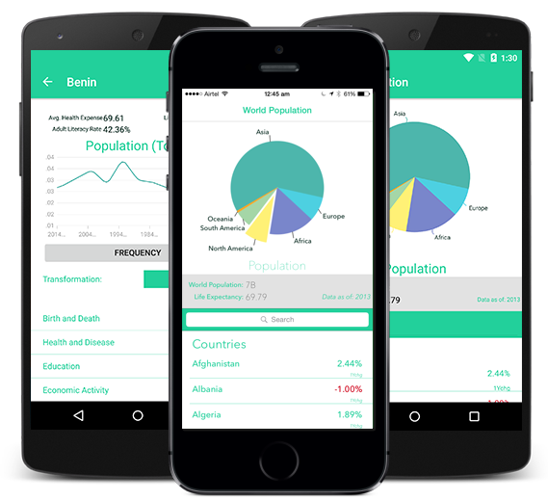
Grundlagen - App
Benutzerschnittstelle
Erstellung von Szenarien
Steuerung des Schwarms
Abrufen aktueller Daten
Plattformübergreifende Implementierung
Graphical User Interface (GUI) - Xamarin Forms
Library - Portable Class Library (PCL)
Model-View-ViewModel (MVVM)
Design Pattern zur strukturierten Implementierung
Trennung von View, Model und Business Logic
Verbindung der Daten (Binding) - Fody

Slide 7

Grundlagen - Backend
Java-Anwendung (Konsole + JavaFX)
Kommunikationszentrale
Erfassung / Verwaltung von Geräten
Szenarienverwaltung
Zentrale Komponenten
Server
Interpreter
Controller-Klassen zur Verwaltung (Apps / Robots / Szenarios)
GUI zur Dateneinsicht
Nachverfolgung & Überwachung
Debugging

Slide 8

Grundlagen - Roboter
Multithreading für Kommunikation, Sensordatenerfassung, Steuerung
Zentrale Komponenten Client & Robot-Controller
Client für Kommunikation
Empfangen von Steuerbefehlen
Empfangen von Daten (Position / Orientierung / Geschwindigkeit)
Senden eigener Daten
Robot-Controller für Steuerung und Sensordatenerfassung
Umsetzung der Steuerbefehle
Autonome, datenbasierte Navigation
Kontinuierliche Erfassung von Roboterdaten
Ansteuerung der Sensoren / Motoren via leJOS-Bibliothek

Slide 9
Schwarmszenarien
Synchrone Bewegung
Z. B. V-Formation bei Vögeln
Realisierung durch zeitgleiche Steuerkommandos
Verfolgung
Asynchrone datenbasierte Bewegung
Verfolgung des führendes Roboters
Autonomes Bewegungsabbildung
Fangen
Spielerisches Schwarmverhalten
Erweiterung der Verfolgung
Positionsbasiertes Fangen

Slide 10
Grundlegender Szenarioablauf
Backend Starten
Wartet auf die Anmeldung der Devices
Initialisieren der Roboter
Starten (leJOS)
Auswählen des Robotertyps
Typabhängige Initialisierung & Anmeldung am Backend
Kontrolle via App
App Starten + Anmeldung am Backend
Auswahl des Modus (Single, Multi, Spector)
Auswahl des Szenarios
Auswahl der Roboter
Start

Slide 11
Herausforderungen
Bluetooth
Nur Bluetooth Low Energy Unterstützung - Xamarin
Komplexe Implementierung - Java
Verzögerte Kommunikation
Zeitversetzte Ankunft der Daten
Schwankende Latenz / Datenrate
Lösung:
TCP-No-Delay
Initialisierungs-Kommando
LEGO - EV3 Roboter
leJOS Firmware
Unkontrolliertes / Unrepobuzierbares Verhalten (EV3 Java Library)

Slide 12
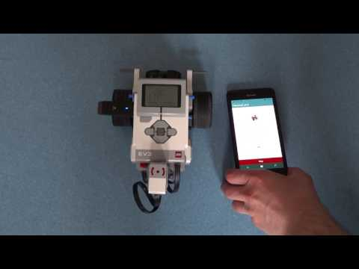
Ergebnis - Video

Slide 13
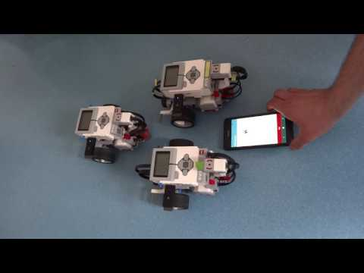
Ergebnis - Video

Slide 14
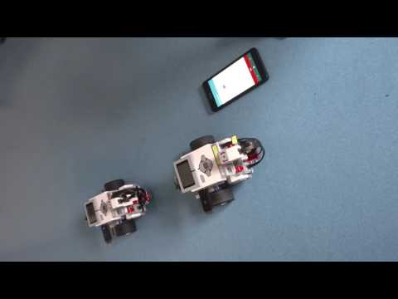
Ergebnis - Video

Slide 15
Ausblick
Refactoring
Erweiterung des Systems
Integration weiterer Sensoren
Implementierung weiterer Robotertypen
Umsetzung weiterer Szenarien
Multiuser-System
Github - FleeAndCatch

